Slide 1
Réussite 2020

Slide 2
Un client qui nous contacte et qui est satisfait de l’interaction en ressort deux fois plus satisfait et fidèle

Slide 3
Un client qui nous contacte et qui est insatisfait de l’interaction en ressort cinq fois plus insatisfait et infidèle

Slide 4
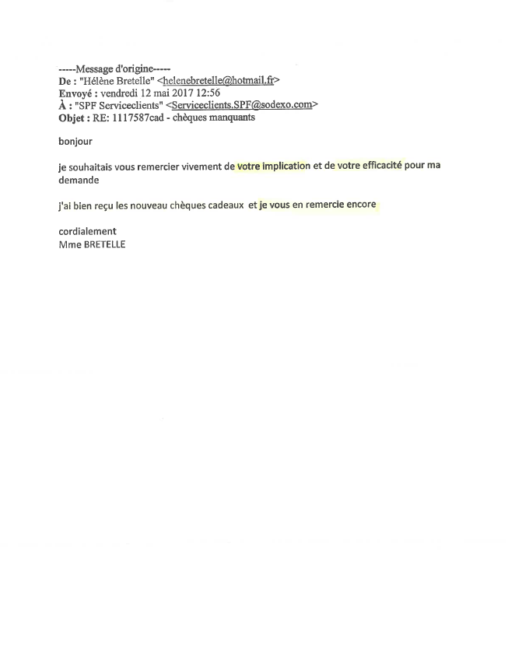
« Je souhaitais vous remercier vivement de votre implication et de votre efficacité. »

Slide 5
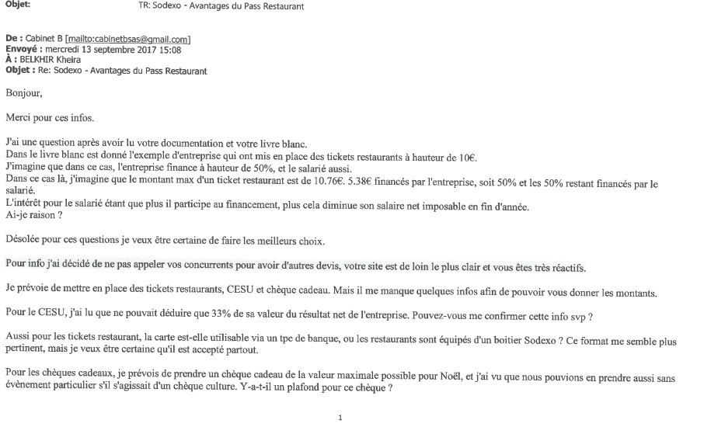
« J’ai décidé de ne pas appeler vos concurrents pour avoir d’autres devis, votre site est de loin le plus clair et vous êtes très réactifs. »

Slide 6
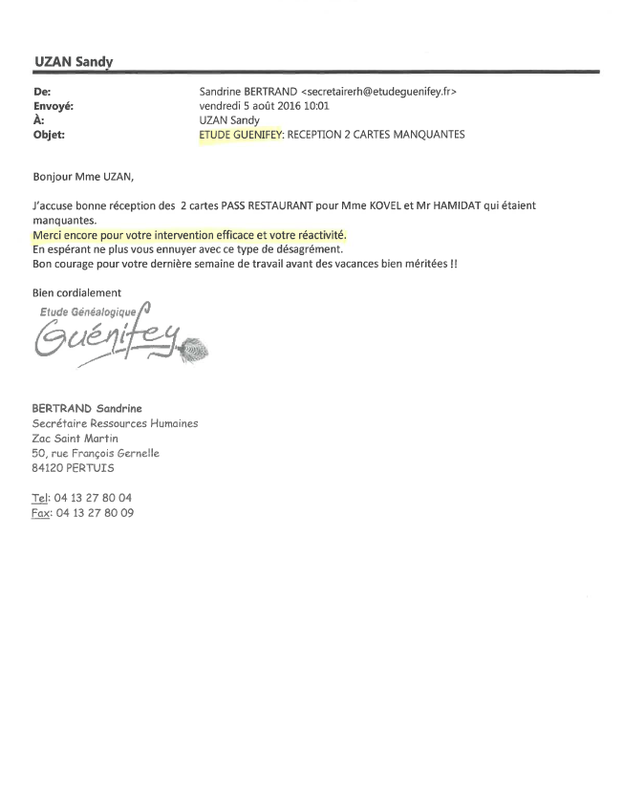
« Merci encore pour votre intervention efficace et votre réactivité. »

Slide 7
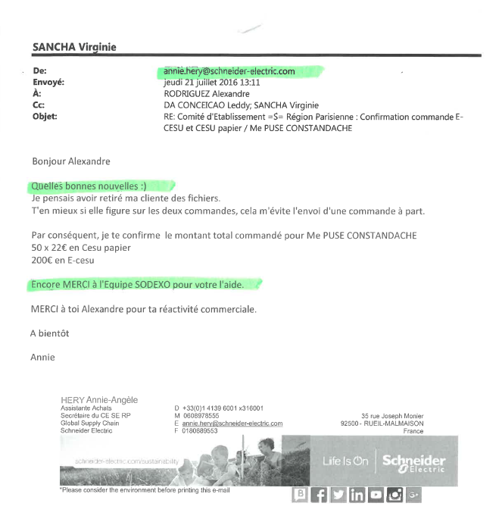
« Quelles bonnes nouvelles ☺ »
« Encore MERCI à l’Equipe SODEXO pour votre aide. »

Slide 8
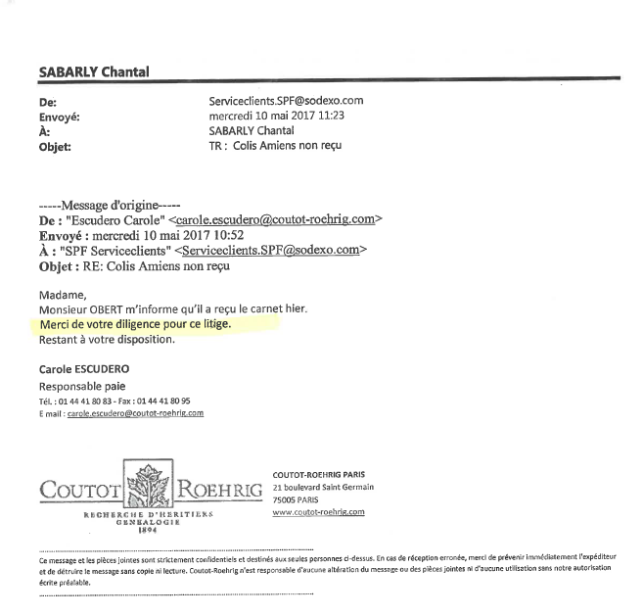
« Merci de votre diligence pour ce litige. »

Slide 9
Services Avantages et Récompenses
Bravo et merci à toutes et à tous !
La satisfaction client est notre priorité à tous.

